Slide 1

Cursus NBBR
Les 3

Slide 2
Noord Zuid
Programma les 3
Bied 1♠
Scores aanpassen
Bridgemates
N
♠
♥
♦
♣
W
O
Z
N
W
O
N
Z
♠
♥
♦
♣
W
O
Z
N
W
O
Z
♣♦♠♥

Slide 3
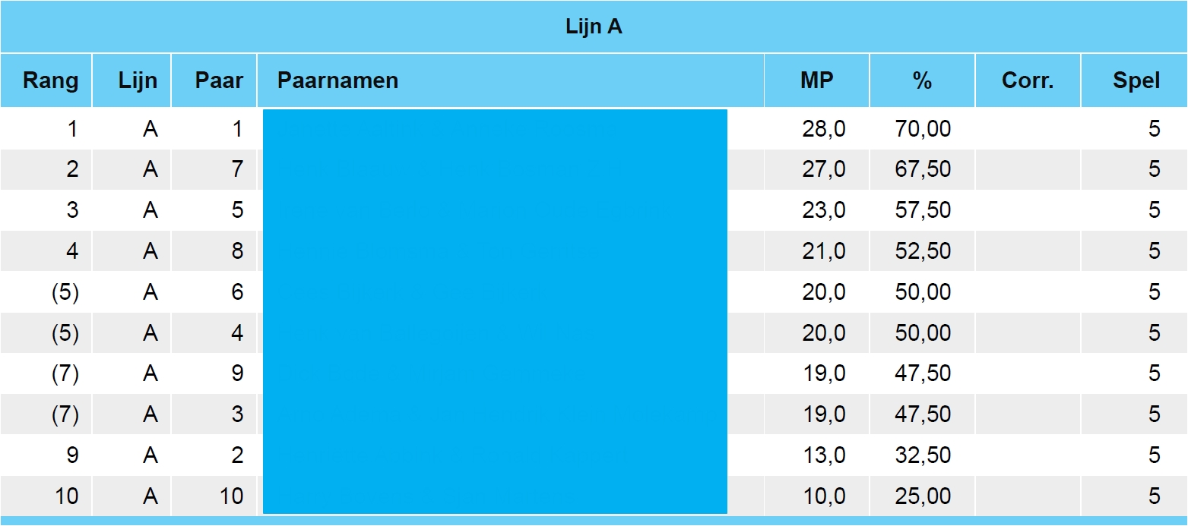
Noord Zuid
De uitslag
Bied 1♠
  Scores invoeren
  5 scorekaarten zijn gegeven, succes met invoeren.
  Als de invoer correct is dan krijg je deze uitslag:
N
♠
♥
♦
♣
W
O
Z
N
W
O
N
Z
♠
♥
♦
♣
W
O
Z
N
W
O
Z
♣♦♠♥

Slide 4
Noord Zuid
De uitslag
Bied 1♠
  Scores aanpassen
  Er zijn meerdere manieren om scores aan te passen
  In de Bridgemate (komt later aan de orde)
  In de scorekaart
  Dit is als de uitslag van een tafel op een spel wijzigt
    Verkeerd ingevoerd
    Arbitrale score
  In de uitslag
  Dit is als er een procedurele straf is voor een paar
N
♠
♥
♦
♣
W
O
Z
N
W
O
N
Z
♠
♥
♦
♣
W
O
Z
N
W
O
Z
♣♦♠♥

Slide 5
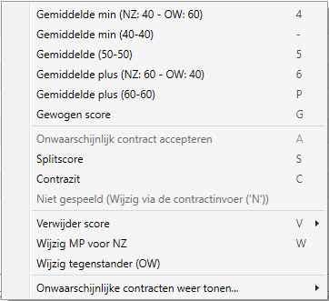
Noord Zuid
De uitslag
Bied 1♠
  Scores aanpassen (scorekaart)
  Klik in de scorekaart op een contract/score
  (of vraagteken als er nog geen score is)
  Je krijgt dan dit uitgebreide menu
N
♠
♥
♦
♣
W
O
Z
N
W
O
N
Z
♠
♥
♦
♣
W
O
Z
N
W
O
Z
♣♦♠♥

Slide 6
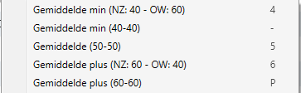
Noord Zuid
De uitslag
Bied 1♠
  Scores aanpassen (scorekaart)
  Het bovenste deel zijn de zogeheten kunstmatige arbitrale scores
  Gemiddelde min (40 – 60) betekent dat het geselec-teerde paar 40% krijgt en de tegenstander 60%
  Gemiddelde min (40 – 40) betekent dat beide paren 40% krijgen
  De andere drie zullen dan nu duidelijk zijn
N
♠
♥
♦
♣
W
O
Z
N
W
O
N
Z
♠
♥
♦
♣
W
O
Z
N
W
O
Z
♣♦♠♥

Slide 7
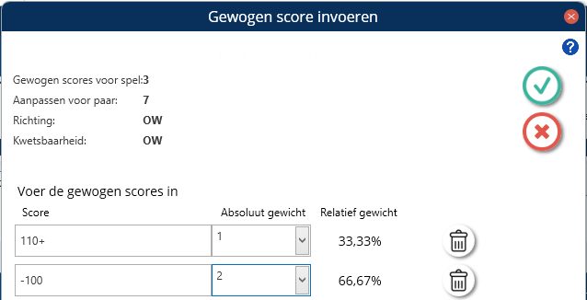
Noord Zuid
De uitslag
Bied 1♠
  Scores aanpassen (scorekaart)
  Gewogen scores zul je niet snel tegen komen, maar hier een kort voorbeeld: Door de verkeerde uitleg lukt het NZ niet om 3 down te spelen. De arbiter stelt vast dat het met de goede uitleg 2 van de 3 keer wel down gaat
N
♠
♥
♦
♣
W
O
Z
N
W
O
N
Z
♠
♥
♦
♣
W
O
Z
N
W
O
Z
♣♦♠♥

Slide 8
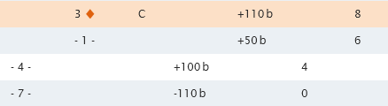
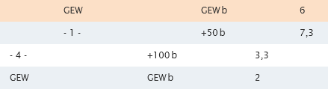
Noord Zuid
De uitslag
Bied 1♠
  Scores aanpassen (scorekaart)
  Zie wat er gebeurt op de scorekaart
  Voor:
  Na:
  Merk op dat zoiets ook de score van de andere paren beïnvloedt
  (dat is te complex om in deze cursus uit te leggen)
N
♠
♥
♦
♣
W
O
Z
N
W
O
N
Z
♠
♥
♦
♣
W
O
Z
N
W
O
Z
♣♦♠♥

Slide 9

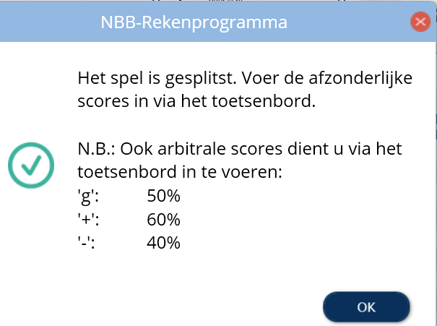
Noord Zuid
De uitslag
Bied 1♠
  Scores aanpassen (scorekaart)
  Een splitscore zal nog zeldzamer zijn.
  Op 1 score krijgen beide partijen een ander resultaat
  De ene partij heeft dan een ernstige overtreding gemaakt en de andere partij daarna iets heel stoms.
  Nadat je op splitscore hebt geklikt verschijnt dit bericht
N
♠
♥
♦
♣
W
O
Z
N
W
O
N
Z
♠
♥
♦
♣
W
O
Z
N
W
O
Z
♣♦♠♥

Slide 10
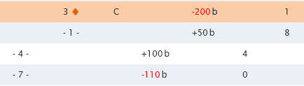
Noord Zuid
De uitslag
Bied 1♠
  Scores aanpassen (scorekaart)
  Voor NZ blijft 3♦ C, maar voor OW 3♦ -2. Dit kun je overigens alleen als score invoeren en niet als contract.
  Dus gewoon -220 intypen. (22 en dan "-"; de laatste 0 wordt standaard niet ingetypt, kun je aanpassen in de instellingen)
  Voor:
  Na:
  Splitscores zijn rood in de scorekaart
N
♠
♥
♦
♣
W
O
Z
N
W
O
N
Z
♠
♥
♦
♣
W
O
Z
N
W
O
Z
♣♦♠♥

Slide 11
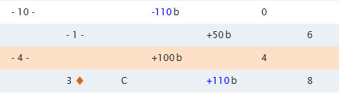
Noord Zuid
De uitslag
Bied 1♠
  Scores aanpassen (scorekaart)
  De contrazit zal wel vaker voorkomen.
  Deze is gelukkig zeer eenvoudig. Gewoon erop klikken en de score wordt gewijzigd.
  Voor:
  Na:
  De contrazit wordt blauw getoond op de scorekaart.
N
♠
♥
♦
♣
W
O
Z
N
W
O
N
Z
♠
♥
♦
♣
W
O
Z
N
W
O
Z
♣♦♠♥

Slide 12
Noord Zuid
De uitslag
Bied 1♠
  Scores aanpassen (scorekaart)
  Scores verwijderen zul je niet snel doen, maar je hebt wel de mogelijkheid. Let op dat je wel de goede optie kiest. Alles weggooien terwijl je maar één score wilt wissen is een beetje slordig. Gelukkig krijg je altijd een "weet je het zeker?" melding.
  MP wijzigen kan eigenlijk niet en is alleen voor het toepassen van een ernstige fout nodig. Daar hebben we een andere optie voor.
N
♠
♥
♦
♣
W
O
Z
N
W
O
N
Z
♠
♥
♦
♣
W
O
Z
N
W
O
Z
♣♦♠♥

Slide 13
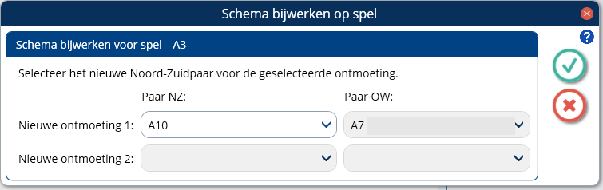
Noord Zuid
De uitslag
Bied 1♠
  Scores aanpassen (scorekaart)
  Wijzig tegenstanders is een optie voor het geval verkeerde spelers tegenover elkaar aan een tafel met een spel begonnen zijn. Je kunt ze dan het spel laten afspelen. Je hebt nu deze optie geselecteerd bij het paar dat wel goed zit.
N
♠
♥
♦
♣
W
O
Z
N
W
O
N
Z
♠
♥
♦
♣
W
O
Z
N
W
O
Z
♣♦♠♥

Slide 14
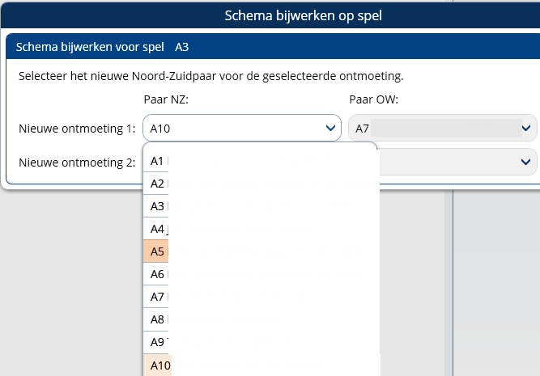
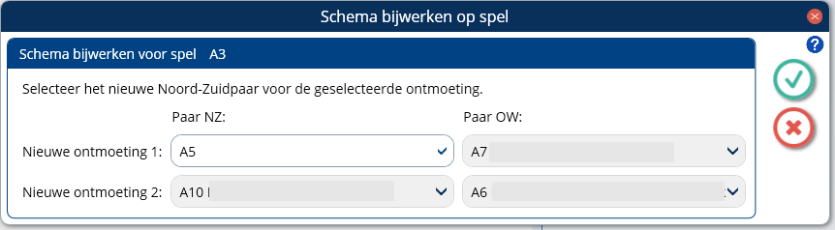
Noord Zuid
De uitslag
Bied 1♠
  Scores aanpassen (scorekaart)
  Selecteer nu het paar dat verkeerd is gaan zitten.
  In dit voorbeeld paar A5
  Automatisch worden de andere paren dan aan elkaar gekoppeld
  Wijzig tegenstanders is een
N
♠
♥
♦
♣
W
O
Z
N
W
O
N
Z
♠
♥
♦
♣
W
O
Z
N
W
O
Z
♣♦♠♥

Slide 15
Noord Zuid
De uitslag
Bied 1♠
  Scores aanpassen (scorekaart)
  Paar A10 en A6 kunnen dit spel niet meer tegen elkaar spelen (omdat daar geen tijd en ruimte voor is) en krijgen dus beide G+.
N
♠
♥
♦
♣
W
O
Z
N
W
O
N
Z
♠
♥
♦
♣
W
O
Z
N
W
O
Z
♣♦♠♥

Slide 16
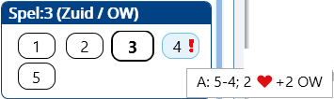
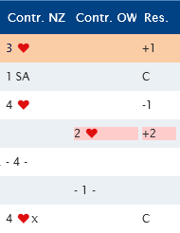
Noord Zuid
De uitslag
Bied 1♠
  Je bent gewaarschuwd!
  Als het NBBR denkt dat er een rare score is geeft hij een waarschuwing
  Er verschijnt een rood uitroepteken op het spel.
  Het is onwaarschijnlijk dat OW 10 slagen in een hartencontract hebben gemaakt als alle andere paren het in NZ doen.
  Twee mogelijkheden:
    Er was sprake van een contrazit
    De verkeerde leider is ingevuld
N
♠
♥
♦
♣
W
O
Z
N
W
O
N
Z
♠
♥
♦
♣
W
O
Z
N
W
O
Z
♣♦♠♥

Slide 17
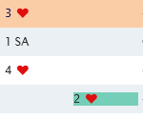

Noord Zuid
De uitslag
Bied 1♠
  Je bent gewaarschuwd!
  De optie "Onwaarschijnlijke score accepteren is nu niet meer lichtgrijs maar beschikbaar om te selecteren.
  De geaccepteerde score wordt nu groen zodat je altijd kunt zien waar de computer dacht dat er iets vreemds aan de hand was.
  Uiteraard kun je dit ook weer ongedaan maken met de onderste optie.
N
♠
♥
♦
♣
W
O
Z
N
W
O
N
Z
♠
♥
♦
♣
W
O
Z
N
W
O
Z
♣♦♠♥

Slide 18
Noord Zuid
De uitslag
Bied 1♠
  Scores aanpassen (uitslag)
  Er kunnen rare dingen gebeuren. op de club zullen toch zelden tot nooit procedurele straffen worden uitgedeeld.
  Voorbeelden van situaties waarin een procedurele straf wordt gegeven:
  Een paar is steeds te laat klaar met de ronde omdat ze teveel nakaarten. Genoeg gewaarschuwd.
  Een speler gedraagt zich onbeschoft.
  Iemand heeft zijn telefoon niet uitgezet.
  Dit soort straffen voer je in bij de uitslag. Daar is een kolom voor correcties.
N
♠
♥
♦
♣
W
O
Z
N
W
O
N
Z
♠
♥
♦
♣
W
O
Z
N
W
O
Z
♣♦♠♥

Slide 19
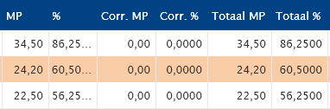
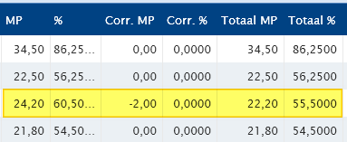
Noord Zuid
De uitslag
Bied 1♠
  Scores aanpassen (uitslag)
  In de kolom "Corr. MP" en in de kolom "Corr. %" kunnen aanpassingen worden gedaan
  In dit voorbeeld was het aantal MP in de uitslag oorspronkelijk 24,2 (dat is 60,5%) en daar is 2 MP vanaf gegaan. Blijft 22,2 MP over (dat is 55,5%)
  Het verschil in percentage is zo extreem omdat in dit voorbeeld slechts 5 spellen zijn gespeeld
N
♠
♥
♦
♣
W
O
Z
N
W
O
N
Z
♠
♥
♦
♣
W
O
Z
N
W
O
Z
♣♦♠♥

Slide 20
Noord Zuid
De uitslag
Bied 1♠
  aanpassingen in de zittingscores
  Maak de volgende correcties in de uitslag die je hebt van de vorige les
  Spel 1, paar 4 en 7 hebben een contrazit.
  Paar 4 speelde dus NZ ipv OW
  Spel 2: Paar 1 en 10 krijgen allebei G- ipv het tafelresultaat
  Paar 2 krijgt 1/4 top straf wegens ontbreken van een systeemkaart
N
♠
♥
♦
♣
W
O
Z
N
W
O
N
Z
♠
♥
♦
♣
W
O
Z
N
W
O
Z
♣♦♠♥

Slide 21
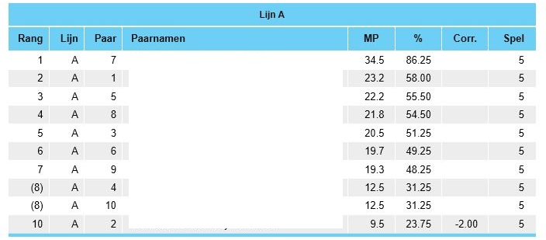
Noord Zuid
De uitslag
Bied 1♠
  Scores invoeren
  Als de correcties goed zijn ingevoerd krijg je deze uitslag:
N
♠
♥
♦
♣
W
O
Z
N
W
O
N
Z
♠
♥
♦
♣
W
O
Z
N
W
O
Z
♣♦♠♥

Slide 22


Noord Zuid
De Bridgemates
Bied 1♠
  Instellingen
  De Bridgenmates worden bediend vanuit het zitting menu.
  Het Bridgemate scherm bestaat uit 4 tabbladen
  Starten: Om de Bridgemates te gebruiken
  Instellingen: Om de werking in te kunnen stellen
  Bridgemate app: Voor clubs die deze optie gebruiken
  Geavanceerd: Problemen oplossen en instellingen
N
♠
♥
♦
♣
W
O
Z
N
W
O
N
Z
♠
♥
♦
♣
W
O
Z
N
W
O
Z
♣♦♠♥

Slide 23
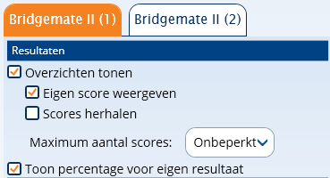
Noord Zuid
De Bridgemates
Bied 1♠
  Instellingen
  Er zijn zoveel instellingen mogelijk dat het niet op één pagina past.
  Resultaten tonen. Heeft alleen maar nadelen:
  Bij foute invoer van het spelnummer zijn de resultaten van een ander spel bekend
  Teveel tijd gaat verloren aan wat anderen deden
  Teveel tijd gaat verloren aan bedenken hoe men beter had kunnen scoren
  Toch wil iedereen het graag zien en dus staat het aan
N
♠
♥
♦
♣
W
O
Z
N
W
O
N
Z
♠
♥
♦
♣
W
O
Z
N
W
O
Z
♣♦♠♥

Slide 24
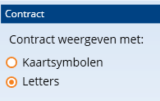
Noord Zuid
De Bridgemates
Bied 1♠
  Instellingen
  Wat wil je zien in de bridgemate?
  Contract:
  4S +1
  of
  4♠ +1
  Uitkomst:
  HH
  of
  ♥H
N
♠
♥
♦
♣
W
O
Z
N
W
O
N
Z
♠
♥
♦
♣
W
O
Z
N
W
O
Z
♣♦♠♥

Slide 25
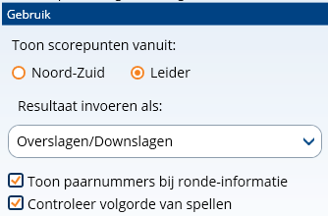
Noord Zuid
De Bridgemates
Bied 1♠
  Instellingen
  "Scorepunten". Wat moet de Bridge-mate weergeven als OW 4♠ maken?
  4♠ C +420
  4♠ C -420
  De eerste lijkt mij het meest praktisch
  "Resultaat invoeren als". In het buitenland is het heel normaal om het aantal behaalde slagen in te voeren.
  "Toon paarnummers". Normaal handig, maar bij viertallen niet echt
  "Controleer volgorde". Helpt voorkomen dat het verkeerde spelnummer wordt ingevoerd of gespeeld
N
♠
♥
♦
♣
W
O
Z
N
W
O
N
Z
♠
♥
♦
♣
W
O
Z
N
W
O
Z
♣♦♠♥

Slide 26
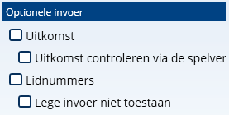
Noord Zuid
De Bridgemates
Bied 1♠
  Instellingen
  Uitkomst: Leuk, maar voor de meeste clubs onbelangrijk en kost alleen maar kostbare tijd. VBV doet dit wel.
  Daar vindt men het leuk om de spellen achteraf te analyseren dan is de uitkomst wel een belangrijke factor.
  De uitkomst controleren: De Bridgemate kan kijken of de uitkomst klopt met de spelverdeling. Als dat niet klopt was of de kaart verkeerd ingevuld, of de leider. Dat helpt dus met het voorkomen van foute invoer van de leider. Het kost wel tijd, maar is ook een kwestie van opvoeden.
N
♠
♥
♦
♣
W
O
Z
N
W
O
N
Z
♠
♥
♦
♣
W
O
Z
N
W
O
Z
♣♦♠♥

Slide 27
Noord Zuid
De Bridgemates
Bied 1♠
  Instellingen
  Lidnummers: Handig als je een toernooi begint en iedereen willekeurig laat plaatsnemen.
  Dan kun je ook nog makkelijk paren verplaatsen als er tafels (half) leeg blijven.
  Iedereen vult zijn lidnummer in de Bridgemate in en de indeling van de paren voor deze zitting verschijnt dan vanzelf in het NBBR.
  Het lidnummer moet wel bekend zijn in het NBBR.
  VBV gebruikt deze optie voor zomerdrives.
  Leeg niet toestaan: Dan is een lidnummer dus verplicht.
N
♠
♥
♦
♣
W
O
Z
N
W
O
N
Z
♠
♥
♦
♣
W
O
Z
N
W
O
Z
♣♦♠♥

Slide 28
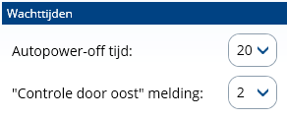
Noord Zuid
De Bridgemates
Bied 1♠
  Instellingen
  Hiermee kun je batterijen besparen. Het bepaalt na hoeveel tijd de Bridgemate zichtzelf uitschakelt. Korter dan 20 is vervelend.
  Ook kun je de melding "controle door Oost of West" langer of korter in beeld brengen. Mijn voorkeur hiervoor is 1.
  Het staat er niet expliciet bij, maar het gaat in beide gevallen om seconden.
N
♠
♥
♦
♣
W
O
Z
N
W
O
N
Z
♠
♥
♦
♣
W
O
Z
N
W
O
Z
♣♦♠♥

Slide 29
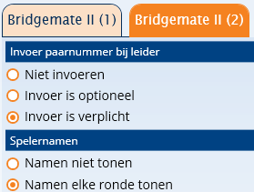
Noord Zuid
De Bridgemates
Bied 1♠
  Instellingen
  Invoer paarnummer. Alhoewel lastiger met invoeren, voorkomt het vaak dat een verkeerde leider wordt ingevuld. Ook een contrazit wordt makkelijker ontdekt.
  Dat gezegd hebbende is optioneel een prima optie als een club weinig problemen heeft met verkeerd zittende paren. Mocht een paar toch een contrazit hebben kun je dat invoeren door de paarnummers in te voeren.
  Ik zie geen reden waarom je de paarnamen niet elke ronde zou willen tonen. Dat voorkomt ook contrazits.
N
♠
♥
♦
♣
W
O
Z
N
W
O
N
Z
♠
♥
♦
♣
W
O
Z
N
W
O
Z
♣♦♠♥

Slide 30
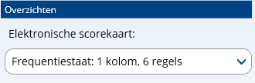
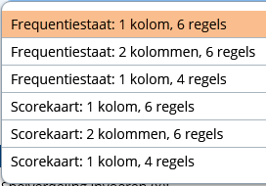
Noord Zuid
De Bridgemates
Bied 1♠
  Instellingen
  Hoe laat de Bridgemate de scores zien?
  Dit zijn demogelijke indelingen van de frequentiestaten.
  Bij de optie scorekaart wordt elke score apart getoond. Geen idee waarom je dat zou willen.
N
♠
♥
♦
♣
W
O
Z
N
W
O
N
Z
♠
♥
♦
♣
W
O
Z
N
W
O
Z
♣♦♠♥

Slide 31
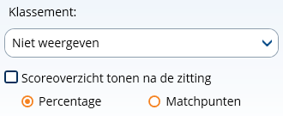
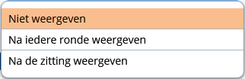
Noord Zuid
De Bridgemates
Bied 1♠
  Instellingen
  Niet weergeven: heeft de voorkeur
  Na iedere ronde: Voor de zeer competitief ingestelde spelers leuk als je meer "alles-of-niets-bridge" wilt hebben in de laatste rondes.
  Na de zitting. Leuk voor wie het laatste klaar is, maar wie het eerste klaar is krijgt een ander stand. Bovendien worden correcties in het NBBR niet meegenomen.
  Scoreoverzicht zou ik om eerder genoemde reden ook niet aanzetten.
N
♠
♥
♦
♣
W
O
Z
N
W
O
N
Z
♠
♥
♦
♣
W
O
Z
N
W
O
Z
♣♦♠♥

Slide 32
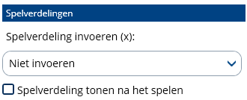
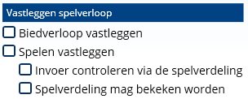
Noord Zuid
De Bridgemates
Bied 1♠
  Instellingen
  Er zijn clubs die met de hand schudden en dan deze optie gebruiken om de spellen in te voeren. Oefening baart kunst. Dat blijkt rap te gaan. Zinloos voor een club met een dupliceermachine.
  Het spelverloop vastleggen is ook zo'n optie die alleen handig is als blijkt dat iedereen zich verveelt aan tafel ;)
  Lekker ongebruikt laten dus.
N
♠
♥
♦
♣
W
O
Z
N
W
O
N
Z
♠
♥
♦
♣
W
O
Z
N
W
O
Z
♣♦♠♥

Slide 33
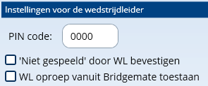
Noord Zuid
De Bridgemates
Bied 1♠
  Instellingen
  Wil je niet dat "eigen rechters" het zelf wel even regelen, dan kun je hier een andere pincode instellen.
  Als een paar niet aan het laatste spel toekomt, dan kunnen ze NG invullen. Bij officiële toernooien wil je dat alleen na tussenkomst van de WL toestaan.
  Als je een WL hebt die niet meespeelt, dan kun je het mogelijk maken om vanuit de Bridgemate de WL te roepen.
  Dan moet je wel goed opletten. Er zijn pagers te koop die een WL bij zich kan dragen (ook als horloge)
N
♠
♥
♦
♣
W
O
Z
N
W
O
N
Z
♠
♥
♦
♣
W
O
Z
N
W
O
Z
♣♦♠♥

Slide 34
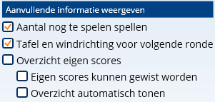
Noord Zuid
De Bridgemates
Bied 1♠
  Instellingen
  Na elk spel kan de Bridgemate tonen hoeveel spellen er deze ronde nog gespeeld moeten worden.
  Aan het einde van de zitting kan de Bridgemate ook tonen naar welke tafel iedereen gaat. Dan heb je helemaal geen gidsbriefjes meer nodig.
  Het kunnen bekijken van de eigen scores is een handige functie. Dan hebben ze daar geen WL voor nodig.
  Als iedereen ter goeder trouw is kun je ook de optie aanzetten om zelf hun eigen resultaten aan te passen.
  Automatisch tonen is handig bij viertallen o.i.d.
N
♠
♥
♦
♣
W
O
Z
N
W
O
N
Z
♠
♥
♦
♣
W
O
Z
N
W
O
Z
♣♦♠♥

Slide 35
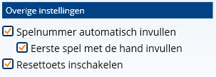
Noord Zuid
De Bridgemates
Bied 1♠
  Instellingen
  Maak het spelers makkelijk door automatisch het volgende spelnummer in te laten voeren.
  Wees dan wel zo slim om het eerste spel wel met de hand te laten invoeren. Anders gaat het fout als:
  Ze spellen lenen van een andere tafel en dus niet met het "eerste" spel uit de spelgroep beginnen.
  Het laatste spel nog op tafel ligt en de volgende spelers daarmee beginnen.
  De resettoets inschakelen in handig voor de WL. Die kan een Bridgemate dan resetten bij problemen.
N
♠
♥
♦
♣
W
O
Z
N
W
O
N
Z
♠
♥
♦
♣
W
O
Z
N
W
O
Z
♣♦♠♥

Slide 36
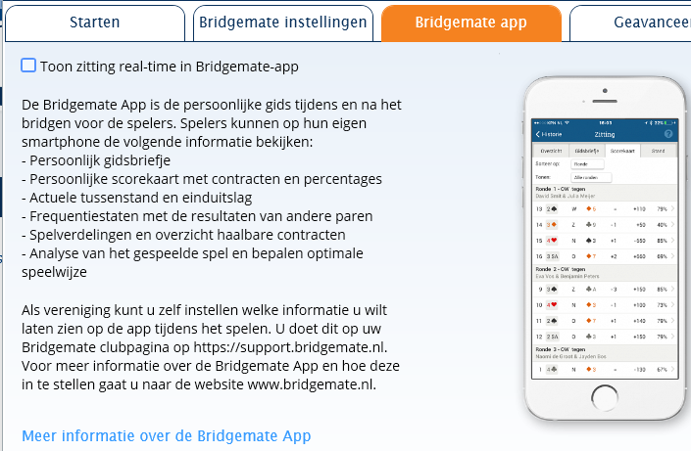
Noord Zuid
De Bridgemates
Bied 1♠
  Instellingen
  Leuke feature maar heeft nadelen. Het wordt heel verleidelijk om informatie te delen en ontvangen.
  Een optie is om vanuit de apps scores in te voeren, maar dat kost 2 cent per resultaat.
  Dat is +/- 50 cent per tafel per avond = € 25 per jaar per tafel. Reken maar uit dat een BM kopen goedkoper is.
N
♠
♥
♦
♣
W
O
Z
N
W
O
N
Z
♠
♥
♦
♣
W
O
Z
N
W
O
Z
♣♦♠♥

Slide 37
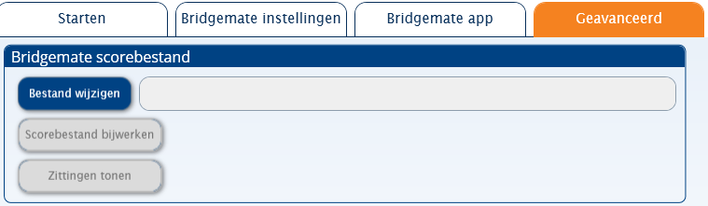
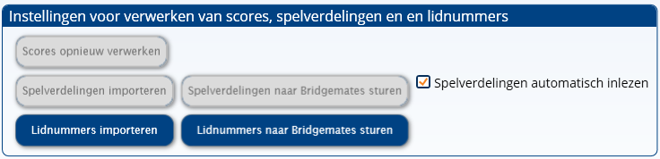
Noord Zuid
De Bridgemates
  Instellingen
  Afblijven!
  Afblijven!
Bied 1♠
N
♠
♥
♦
♣
W
O
Z
N
W
O
N
Z
♠
♥
♦
♣
W
O
Z
N
W
O
Z
♣♦♠♥

Slide 38
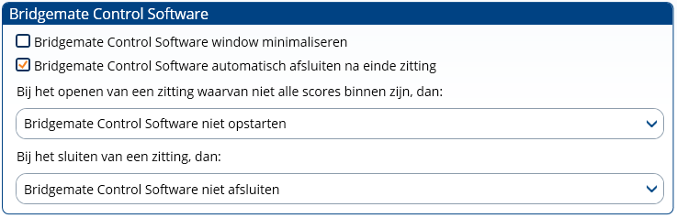
Noord Zuid
De Bridgemates
  Instellingen
  Je kunt het venster van de BM Controle Software (BMCS) op de achtergrond laten starten.
  Als je de BMCS automatisch laat afsluiten wanneer alle scores binnen zijn is dat op zich een handig signaal.
  Zorg dat de BMCS niet automatisch sluit als je een zitting sluit. Soms is het handig om even een zitting te sluiten terwijl de wedstrijd gewoon verdergaat.
Bied 1♠
N
♠
♥
♦
♣
W
O
Z
N
W
O
N
Z
♠
♥
♦
♣
W
O
Z
N
W
O
Z
♣♦♠♥

Slide 39
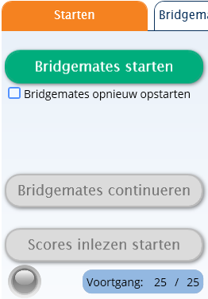
Noord Zuid
De Bridgemates
  Instellingen
  De knop "Bridgemates starten" zorgt ervoor dat alle instellingen worden doorgevoerd en alle nog in de Bridgemates aanwezige informatie wordt gewist.
  Mocht je helemaal opnieuw willen beginnen nadat je een zitting bent begonnen, dan kun je een vinkje plaatsen en krijg je de knop weer beschikbaar. (zie volgende dia)
  Onderin kun je zien hoeveel scores er zijn ingelezen van het totaal aantal dat verwacht wordt.
Bied 1♠
N
♠
♥
♦
♣
W
O
Z
N
W
O
N
Z
♠
♥
♦
♣
W
O
Z
N
W
O
Z
♣♦♠♥

Slide 40
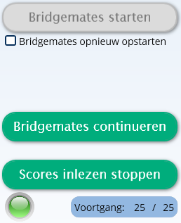
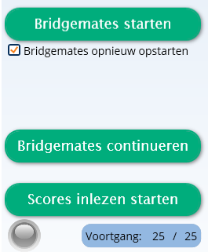
Noord Zuid
De Bridgemates
  Instellingen
  Stel nu dat je per ongeluk de BMCS afsluit dan kun je met de knop "Continueren" die gewoon weer opstarten. Dan blijven alle gegevens in de Bridgemates behouden.
  Het inlezen van scores begint automatisch, maar heb je de zitting verlaten, dan moet je die met de hand weer even aanzetten. De groene knop geeft aan dat het inlezen aan staat. Bij geel knipperen komt er een score binnen.
Bied 1♠
N
♠
♥
♦
♣
W
O
Z
N
W
O
N
Z
♠
♥
♦
♣
W
O
Z
N
W
O
Z
♣♦♠♥

Slide 41
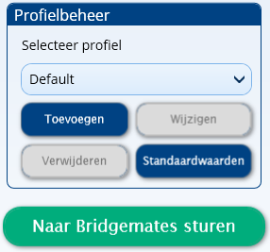
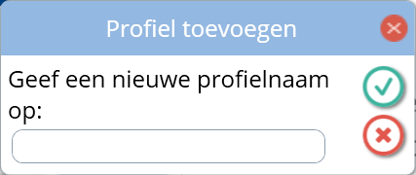
Noord Zuid
De Bridgemates
  Profielen aanmaken
  Wanneer je meerdere typen evenemen-ten hebt, of wanneer verschillende wedstrijdleiders andere voorkeuren hebben voor de instellingen, dan kun je die makkelijk opslaan in een profiel.
  Klik op "Toevoegen" en bedenk een nieuwe naam voor dit profiel.
  Klik op het groene vinkje om dit profiel op te slaan. Dit profiel is automatisch geselecteerd.
Bied 1♠
N
♠
♥
♦
♣
W
O
Z
N
W
O
N
Z
♠
♥
♦
♣
W
O
Z
N
W
O
Z
♣♦♠♥

Slide 42
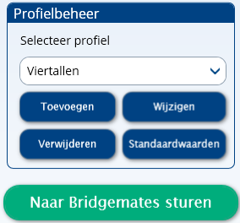
Noord Zuid
De Bridgemates
  Profielen aanmaken
  Alle aanpassingen die je doet in de instellingen zijn altijd voor het geselecteerde profiel. Zodra je een ander profiel kiest veranderen de instellingen.
  Elke aanpassing is dus automatisch opgeslagen in het geselecteerde profiel
  Voorbeeld:
  Scores tonen
  Wel tijdens clubavond
  Niet tijdens toernooien of viertallen wedstrijden
Bied 1♠
N
♠
♥
♦
♣
W
O
Z
N
W
O
N
Z
♠
♥
♦
♣
W
O
Z
N
W
O
Z
♣♦♠♥

Slide 43
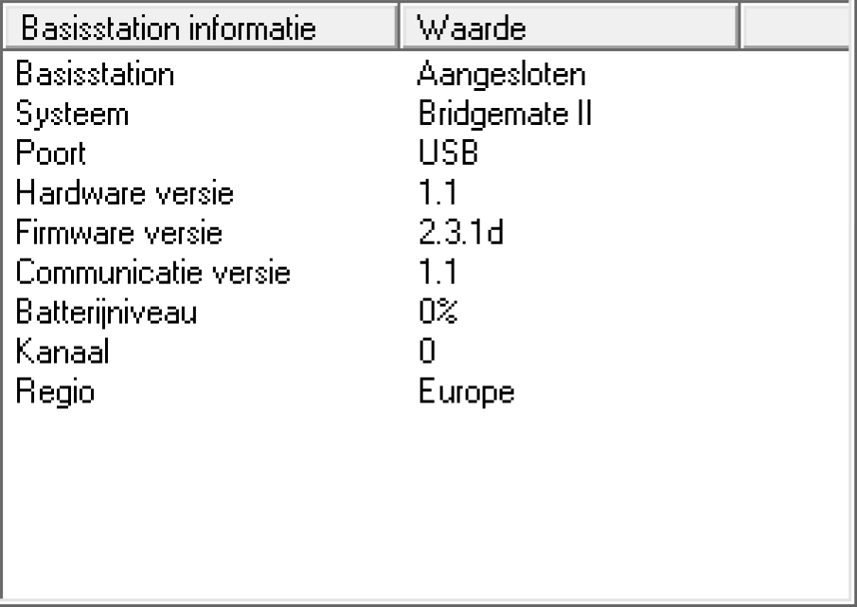
Noord Zuid
De Bridgemates
  BCS – Bridgemate Control Software
  Na het opstarten vanuit het NBBR verschijnt het BCS scherm in beeld
  (indien geminimaliseerd zie dan instellingen zoals in dia 38 besproken
  Dit is een oude versie. Firmware is momenteel 3.1.1
  Belangrijkste zijn kanaal en regio. Die moeten overeenkomen met de setup in de Bridgemate.
  De regio MOET op "Europe" staan, anders ben je in overtreding van de telecommunicatiewet. Daarin is bepaald welke frequenties gebruikt mogen worden.
Bied 1♠
N
♠
♥
♦
♣
W
O
Z
N
W
O
N
Z
♠
♥
♦
♣
W
O
Z
N
W
O
Z
♣♦♠♥

Slide 44
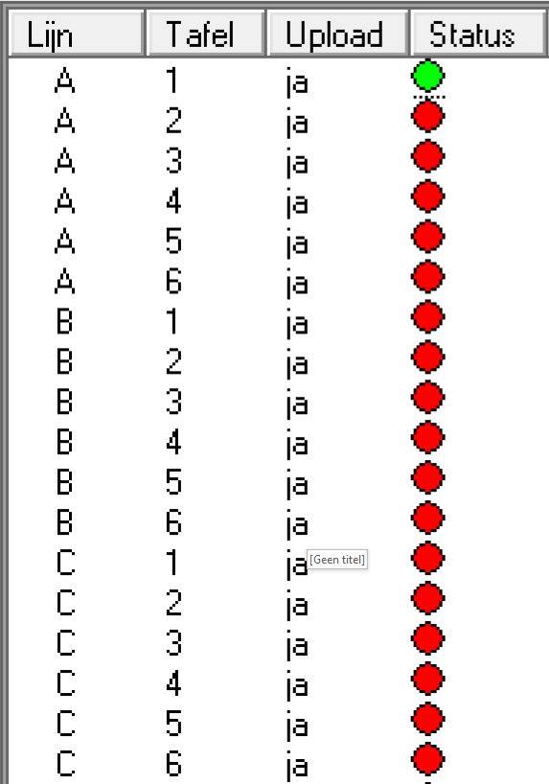
Noord Zuid
De Bridgemates
  BCS – Bridgemate Control Software
  Daaronder vind je een overzicht van de tafels.
  De lampjes per tafel geven aan:
  Groen:
    De Bridgemate van die tafel is aangemeld.
  Rood:
    Nog niet aangemeld
    Einde zitting en afgesloten
Bied 1♠
N
♠
♥
♦
♣
W
O
Z
N
W
O
N
Z
♠
♥
♦
♣
W
O
Z
N
W
O
Z
♣♦♠♥

Slide 45
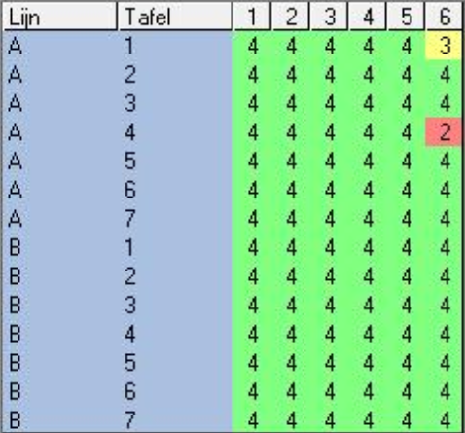
Noord Zuid
De Bridgemates
  BCS – Bridgemate Control Software
  Rechts vind je een aantal tabbladen. De BCS start standaard op het tabblad "Scores per ronde".
  Groen
    Tafel is klaar voor deze ronde
  Geel
    De tafel moet nog 1 spel
  Rood
    De tafel moet nog 2 of meer spellen
Bied 1♠
N
♠
♥
♦
♣
W
O
Z
N
W
O
N
Z
♠
♥
♦
♣
W
O
Z
N
W
O
Z
♣♦♠♥

Slide 46
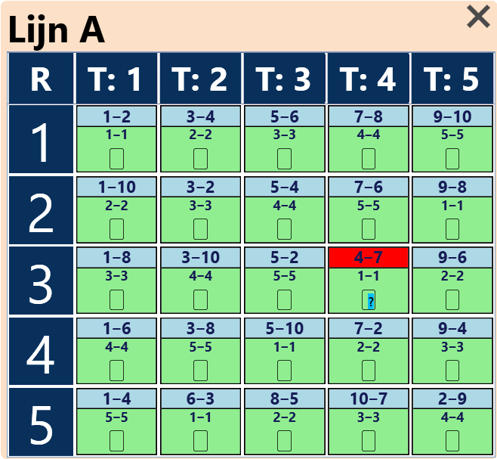
Noord Zuid
De Bridgemates
  Tafelmonitor
  Een geavanceerde versie van dit overzicht vindt je bij de tafelmonitor in het NBBR.
  Hierin zie je ook direct of het programma een vreemde score heeft ontdekt. De paarnummers zijn dan rood en in het betreffende spel staat een vraagteken
Bied 1♠
N
♠
♥
♦
♣
W
O
Z
N
W
O
N
Z
♠
♥
♦
♣
W
O
Z
N
W
O
Z
♣♦♠♥

Slide 47
Noord Zuid
De Bridgemates
  BCS – Bridgemate Control Software
  Je kunt de andere tabbladen gebruiken, maar eigenlijk is alleen het tabblad "Resultaten" interessant.
  Daar kun je allerlei filters instellen om snel te zoeken hoe een spel in de Bridgemate is ingevoerd.
  Let op: daar zie je de actuele contracten en resultaten.
  Laat dit scherm dus niet openstaan en gebruik het niet als je zelf meespeelt.
Bied 1♠
N
♠
♥
♦
♣
W
O
Z
N
W
O
N
Z
♠
♥
♦
♣
W
O
Z
N
W
O
Z
♣♦♠♥

Slide 48
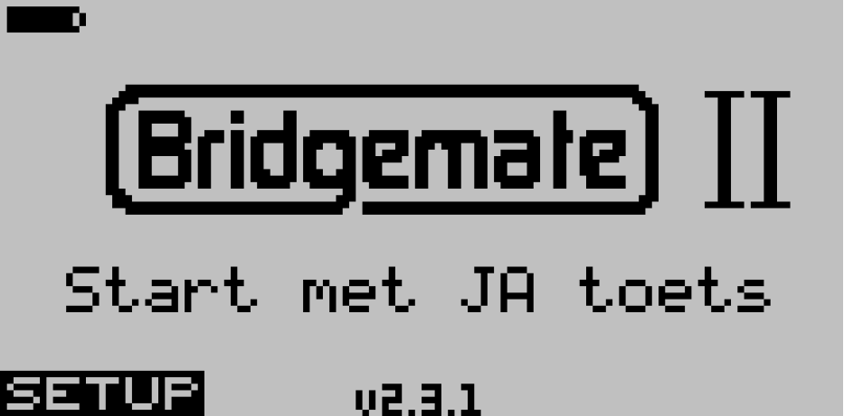
Noord Zuid
De Bridgemates
  Setup
  Wanneer je een Bridgemate voor het eerst opstart die je dit
  Linksboven zie je de batterij indicator
  Midden onder zie je de firmware versie
  Met de knop "Setup" kun je de instellingen aanpassen, maar bij VBV is dit niet nodig tenzij je storingen ondervindt en het kanaal wilt aanpassen
  Als er een code is ingesteld is dit meestal 749, anders 769
Bied 1♠
N
♠
♥
♦
♣
W
O
Z
N
W
O
N
Z
♠
♥
♦
♣
W
O
Z
N
W
O
Z
♣♦♠♥

Slide 49
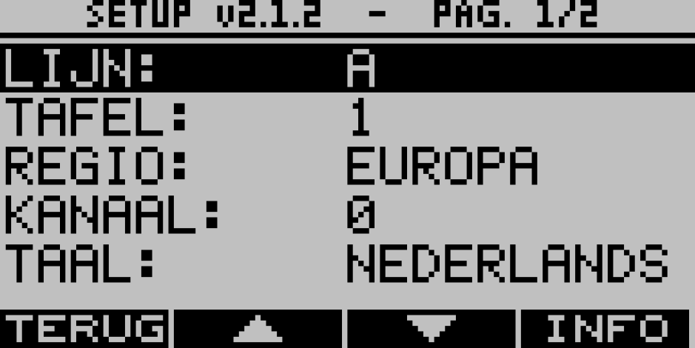
Noord Zuid
De Bridgemates
  Setup menu
  In dit voorbeeld is de lijn ingesteld op A en de tafel op 1. Bij VBV staat dit beide op "Scan".
  Dit zorgt ervoor dat de Bridgemate bij het starten van de zitting door de spelers wordt ingesteld. Ze krijgen de keus uit de beschikbare lijnen en voeren dan het tafelnummer in.
  Met de menutoetsen van de bridgemates onder het scherm kun je de opties doorlopen
Bied 1♠
N
♠
♥
♦
♣
W
O
Z
N
W
O
N
Z
♠
♥
♦
♣
W
O
Z
N
W
O
Z
♣♦♠♥

Slide 50
Noord Zuid
De Bridgemates
  Setup menu
  Is "Lijn" geselecteerd zoals in dit voorbeeld, dan kun je die met de + en – toetsen aanpassen.
  Volgorde: Scan > Select > A > B > etc.
  Is een optie met een getal geselecteerd, zoals "Tafel", dan kun je het met "Nee" verwijderen en met de cijfertoetsen invoeren.
Bied 1♠
N
♠
♥
♦
♣
W
O
Z
N
W
O
N
Z
♠
♥
♦
♣
W
O
Z
N
W
O
Z
♣♦♠♥

Slide 51
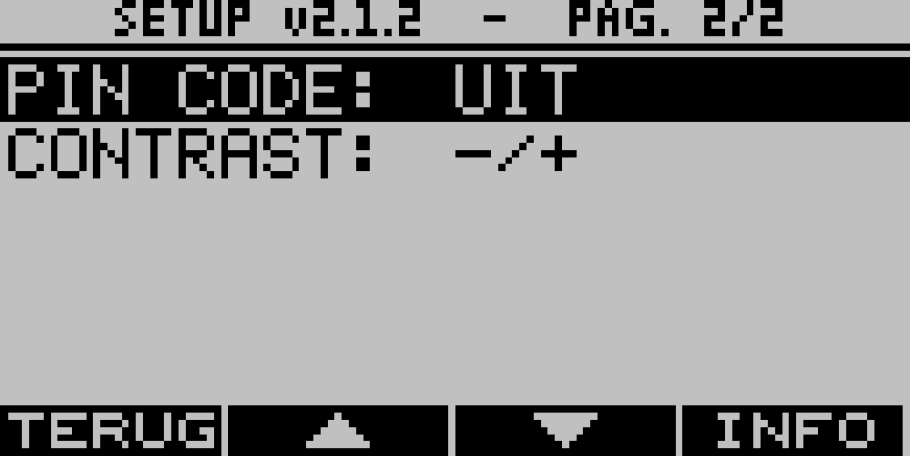
Noord Zuid
De Bridgemates
  Setup menu
  Pincode: dit is de pincode voor het setup menu. 749 of 769. Met de + en – toetsen kun je kiezen tussen aan en uit
  Contrast: Wanneer de batterijen zwakker worden wordt het scherm slechter leesbaar. Door het contrast dan hoger in te stellen kunnen de batterijen langer mee. Gebruik de + en – toetsen om dit naar wens in te stellen.
  Let op! Doe je er daarna nieuwe batterijen in, dan zal het scherm vrijwel zwart zijn en moet je het heel erg omlaag bijstellen.
Bied 1♠
N
♠
♥
♦
♣
W
O
Z
N
W
O
N
Z
♠
♥
♦
♣
W
O
Z
N
W
O
Z
♣♦♠♥

Slide 52


Noord Zuid
De Bridgemates
  WL menu
  Wanneer de Bridgemate is opgestart is het WL menu beschikbaar. Let op: Als je iets voor een spel wilt invoeren moet het spelnummer wel zijn ingevoerd en bevestigd met "Ja".
  Het apparaat vraagt nu om een pincode
  Deze is ingesteld in de instellingen van het NBBR (dia 33)
Bied 1♠
N
♠
♥
♦
♣
W
O
Z
N
W
O
N
Z
♠
♥
♦
♣
W
O
Z
N
W
O
Z
♣♦♠♥

Slide 53


Noord Zuid
De Bridgemates
  WL menu
  Toets het nummer van de juiste optie om deze te selecteren. Let op, ook hier kun je het contrast instellen door gewoon vanuit het menu op de + of – toets te drukken
  Met de pijltjes blader je naar de volgende of vorige pagina
  Met "Zenden" kun je alle uitslagen opnieuw naar het basisstation sturen
Bied 1♠
N
♠
♥
♦
♣
W
O
Z
N
W
O
N
Z
♠
♥
♦
♣
W
O
Z
N
W
O
Z
♣♦♠♥

Slide 54
Noord Zuid
De Bridgemates
  WL menu
  Arbitrale score
  Voer – of 4 in voor 40%
  Voer = of 5 in voor 50%
  Voer + of 6 in voor 60%
  Let op hier moet dus in het invoer-scherm een spel geselecteerd zijn
  Kies een spelnummer en kijk welke scores op deze tafel zijn ingevoerd
  Kies een spelnummer, en als de spellen stilliggen ook een ronde nummer om een score te wissen
Bied 1♠
N
♠
♥
♦
♣
W
O
Z
N
W
O
N
Z
♠
♥
♦
♣
W
O
Z
N
W
O
Z
♣♦♠♥

Slide 55
Noord Zuid
De Bridgemates
  WL menu
  Status van de bridgemate (lijn, tafels, kanaal, ronde, etc.
  Toont welke scores nog ontbreken voor de huidige ronde
  Toont alle ingevoerde scores deze ronde. Makkelijker is om die optie aan te zetten zodat spelers dit zelf kunnen zien
  Spelverdelingen. Handig voor de arbiter.
  0. Terug naar het opstartscherm
Bied 1♠
N
♠
♥
♦
♣
W
O
Z
N
W
O
N
Z
♠
♥
♦
♣
W
O
Z
N
W
O
Z
♣♦♠♥

